Slide 1

UA, RU, BY prekybos mediena stabdymo poveikis
Miškingumas ir jo nustatymas
dr. A. Kasperavičius
direktoriaus pavaduotojas
Kaunas
Notes:
1

Slide 2
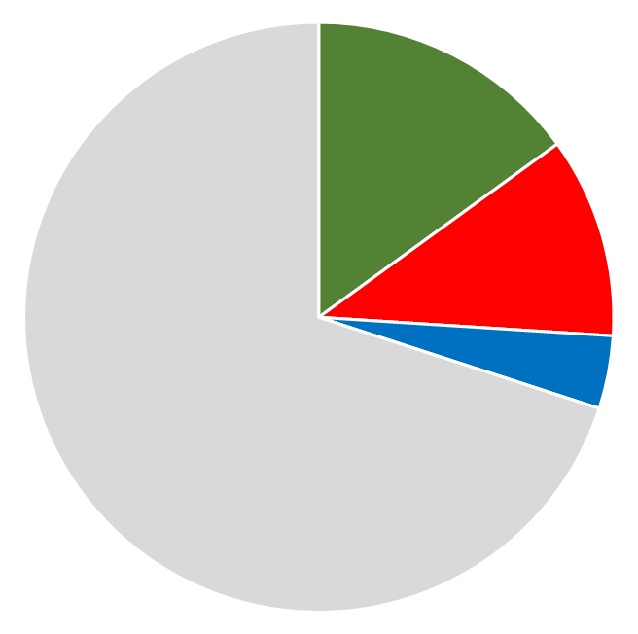
Medienos ir jos gaminių IMPORTAS 2021 m.
įskaitant popierių ir baldus
Baltarusija (BY), Rusija(RU), Ukraina (UA)
pinigine išraiška:
BY
Iš viso, mln. €
1 980
590 ^{mln.€}
15%
RU
11%
4%
UA
70%
Šaltinis: Statistikos departamentas
Notes:
2

Slide 3
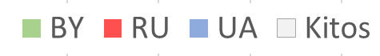
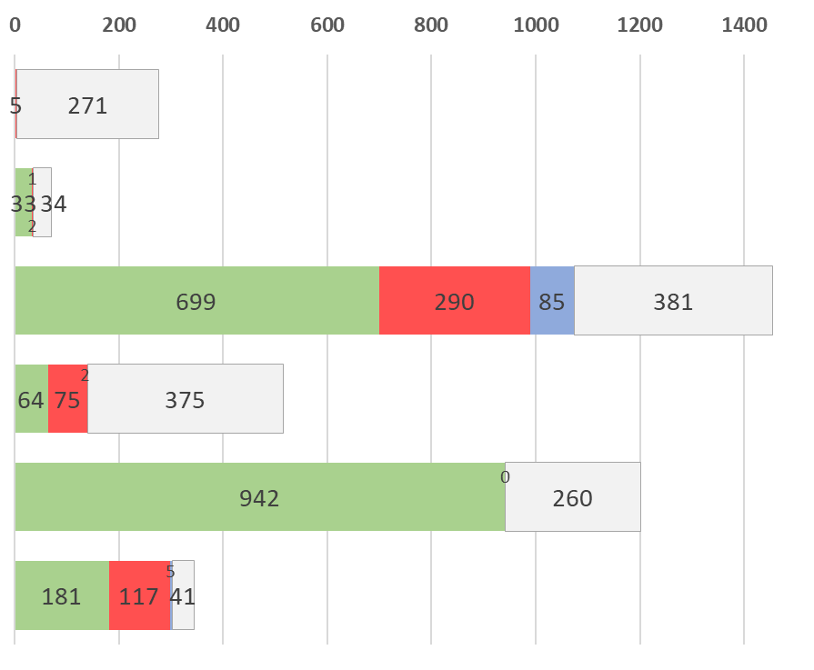
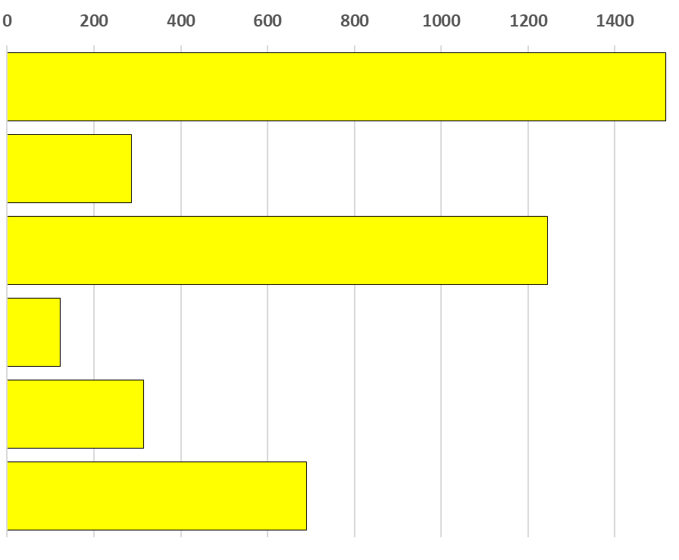
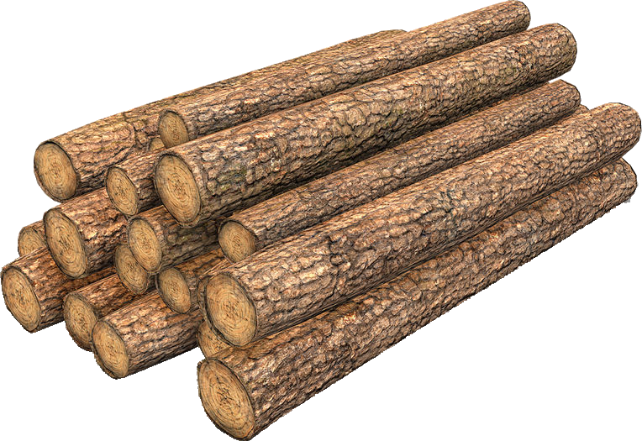
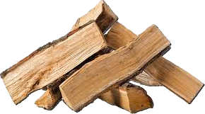
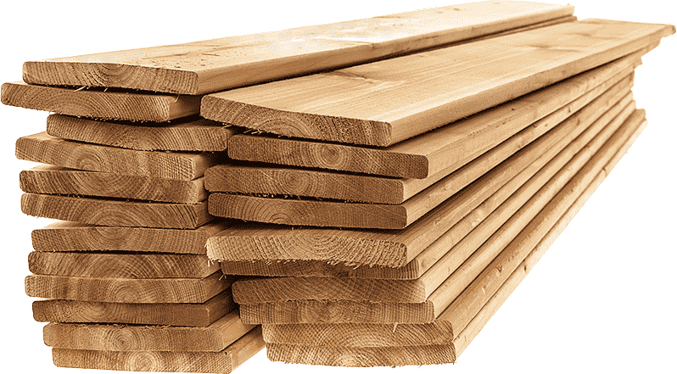
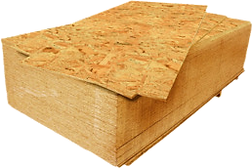
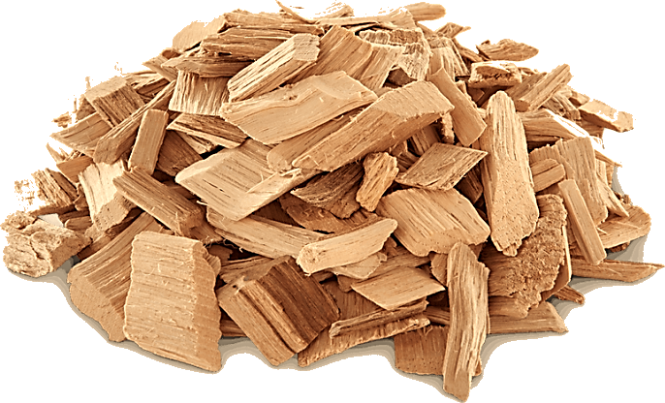
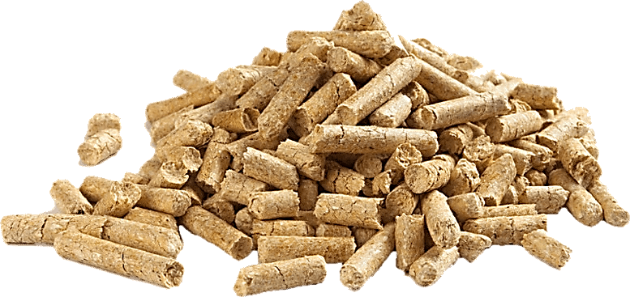
Medienos IMPORTO /eksporto sudėtis
Medienos IMPORTO sudėtis 2021 m.
1000 m³
Apvalioji padarinė
276
1 517
Malkos
70
287
1 244
Pjautinė
1 455
122
Drožlių, OSB plokštės
516
314
Skiedros, pjuvenos
1 203
Granulės, briketai*
344
689
*1000 t
eksportas
Notes:
3

Slide 4
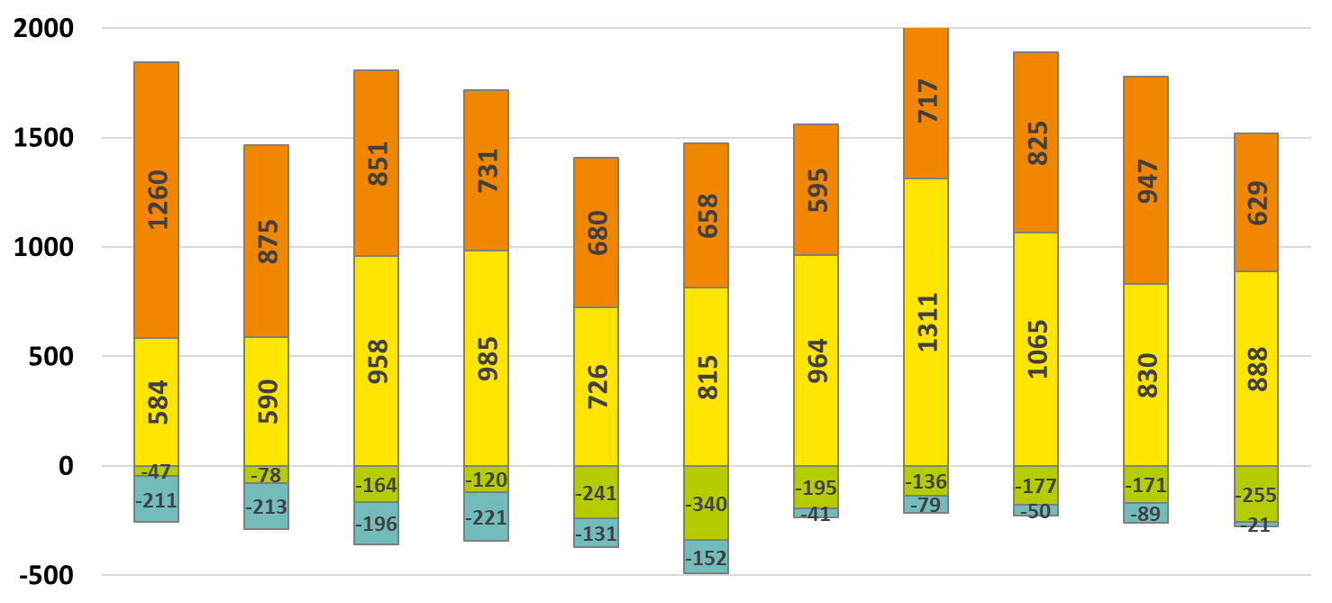
Eksportuojamos/importuojamos apvaliosios padarinės medienos sortimentinė sudėtis 2011-2021 m.
eksporto mažėjimas
2028
1844
1809
1890
1716
1777
1473
1559
1517
1465
1406
Likvidinis tūris, tūkst. m³
Popier-medžiai
eksportas
Rąstai
Rąstai
258
291
236
215
227
260
Popier-medžiai
360
341
372
276
492
importas
2011
2012
2013
2014
2015
2016
2017
2018
2019
2020
2021
Šaltinis: Statistikos departamentas
Notes:
4

Slide 5
Medienos žaliavos poreikiai 2022-2023 m.
pagal gamybinius pajėgumus
mln. m³/m.
Medienos pramonė
1. Apvalioji mediena (rąstų perdirbimas) ~3,0* +0,5*
(Juodeliai, Stora Enso, Šilalės mediena, Likmerė, Sakuona, VMG, kiti smulkieji)
2. Medienos plokštės (drožlių, plaušų) 1,3 +0,8
(IKEA Industry, Klaipėdos mediena, Homanit, kt.)
3. Medienos granulės 0,7 +0,2
(Graanul Invest, Gairelita, Šilalės mediena, Granulita)
4. Biokuro katilinės (smulkinta mediena) ~3,2 +0,5
5. Gyventojų poreikiai (malkos) ~2,4
Iš viso: 9,1* +1,7 *
Energetika
* skaičiuojant, kad 50% perdirbtos apvaliosios medienos liekanų panaudojama kitų produktų gamyboje
Notes:
5

Slide 6
Medienos žaliavos poreikiai 2022-2023 m.
Apvalioji
mediena
3,5
Poreikis, mln. m³/m.:
dabar – 9,1
2023 m. – 10,8
Medienos pramonė
4,7
Skiedra, pjuvenos
3,0
Malkos
(gyventojai)
2,4
Energetika
6,1
Biokuras
(katilinės)
3,7
10,8
Notes:
6

